Slide 1
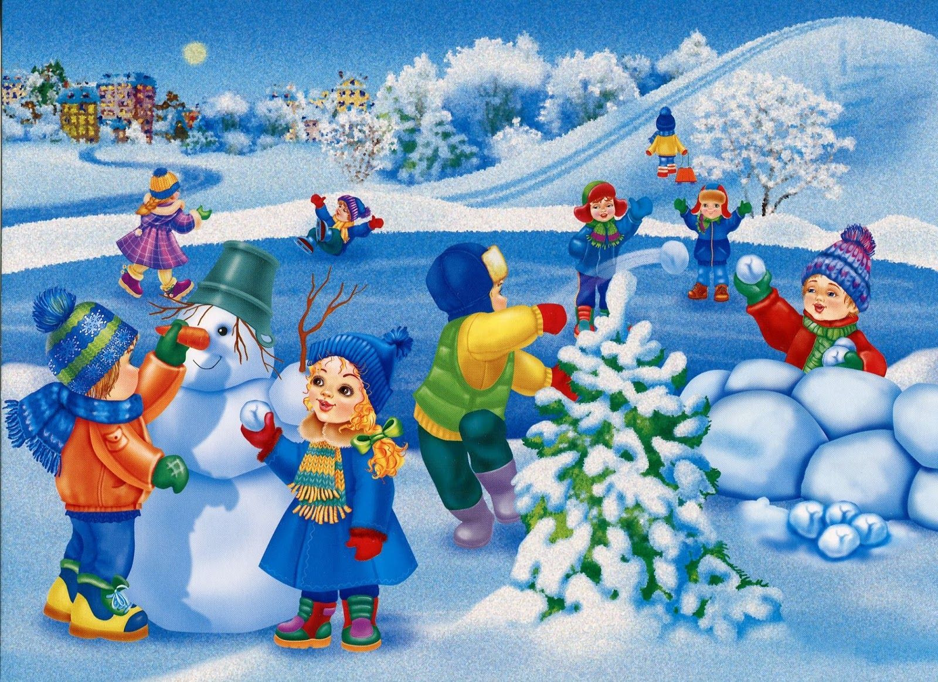
Азбука безопасности
в зимний период

Slide 2
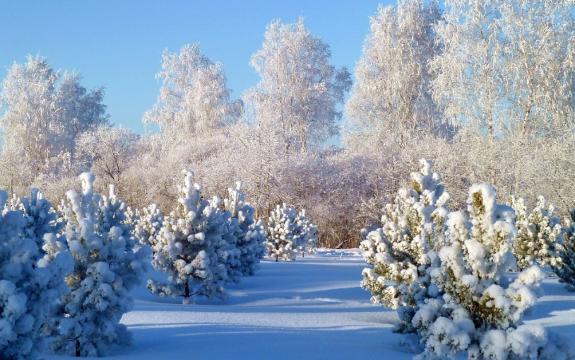
Пословицы
Береги нос в большой мороз
Мороз не велик, да стоять не велит.
Мороз железо рвет и на лету птицу бьет
Зимой солнце светит, но не греет
Мороз ленивого за нос хватает, а перед проворным шапку снимает

Slide 3
Если ждут вас, ребятишки,
Чуть морозные деньки -
Пусть не знают передышки
Санки, лыжи и коньки!

Slide 4
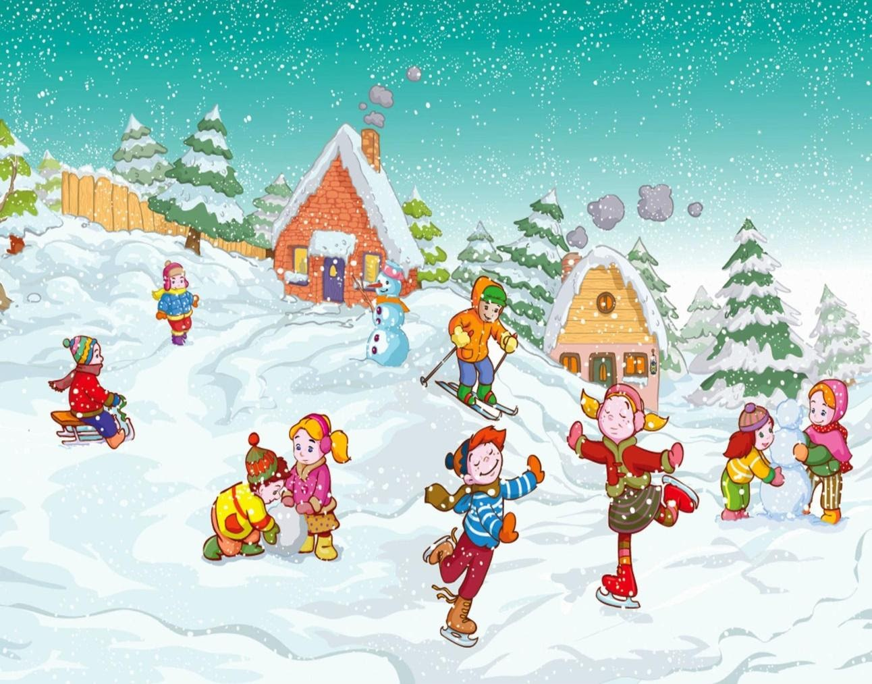
Кататься с горки так прекрасно,
Но у дорог - всегда опасно.
Мчатся по дорогам быстрые машины.
Можете попасть вы прямо к ним под шины.

Slide 5
На замерзших водоемах лед бывает непрочен,
И ходить по такому – безответственно очень!
Водоемы опасны: может лед провалиться,
И спасать вас напрасно вся округа примчится…
Ведь почти невозможно к полынье подобраться –
Из воды будет сложно вас вытаскивать братцы…

Slide 6
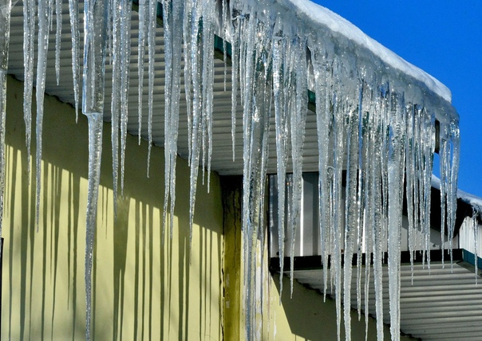
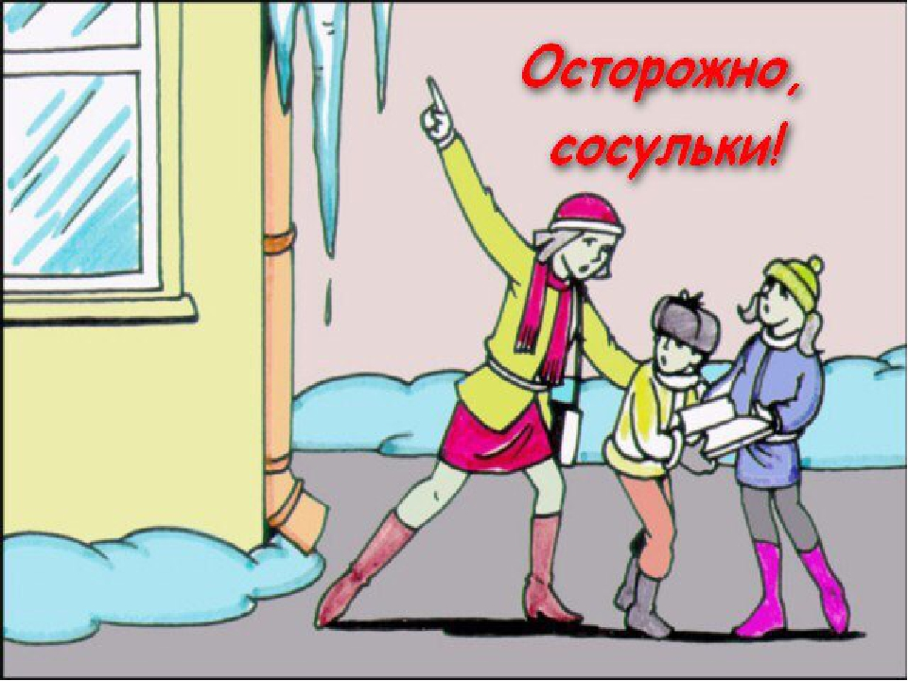
Не ходи под крышей –
На крыше снег и лёд.
Сосульки могут падать,
Когда кто-то идёт.

Slide 7
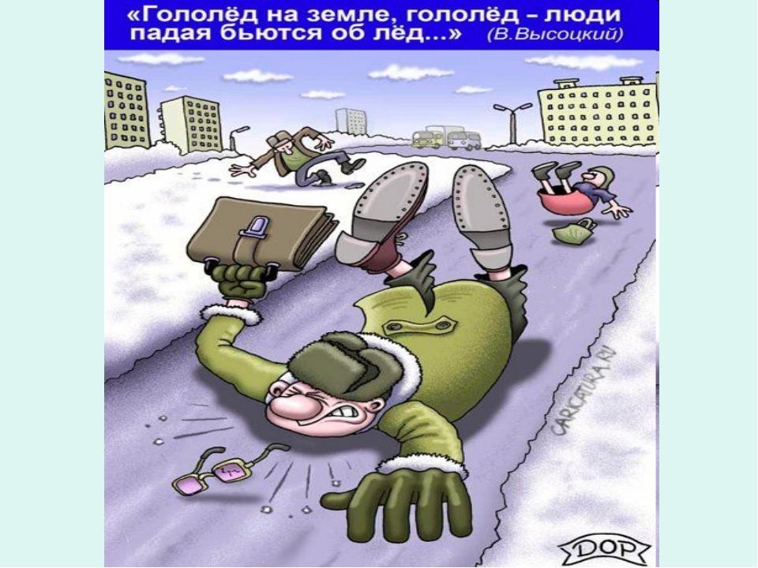
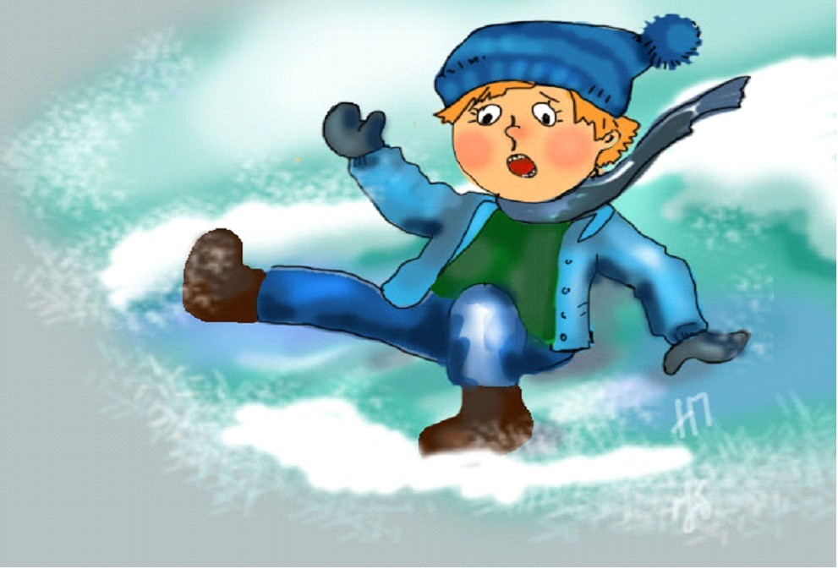
Гололёд, гололёд…
Лёд у дома, у ворот.
Я люблю скользить по льду,
Хоть куда по льду пойду.
Но едва лишь сделал шаг,
На дорожку тут же – шмяк!
На дороге гололёд!
Стоп! Внимание народ!
Дорогие пешеходы,
осторожно ставьте ноги!
Лучше медленно идти,
если скользко на пути!

Slide 8
Пиротехника опасна,
Хоть и выглядит прекрасно.
Петарды и хлопушки – это не игрушки!
Мышки вредные не знали и с петардами играли.
Пламя и огонь кругом, и сгорел у мышек дом.

Slide 9
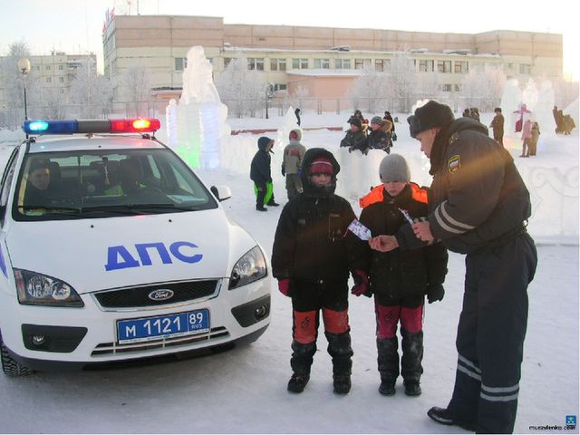
Должны всерьез вы уяснить:
Без взрослых вам нельзя ходить!
Ведь заблудиться так легко:
Уйти от дома далеко
И не найти назад пути …
И больше к маме не дойти

Slide 10
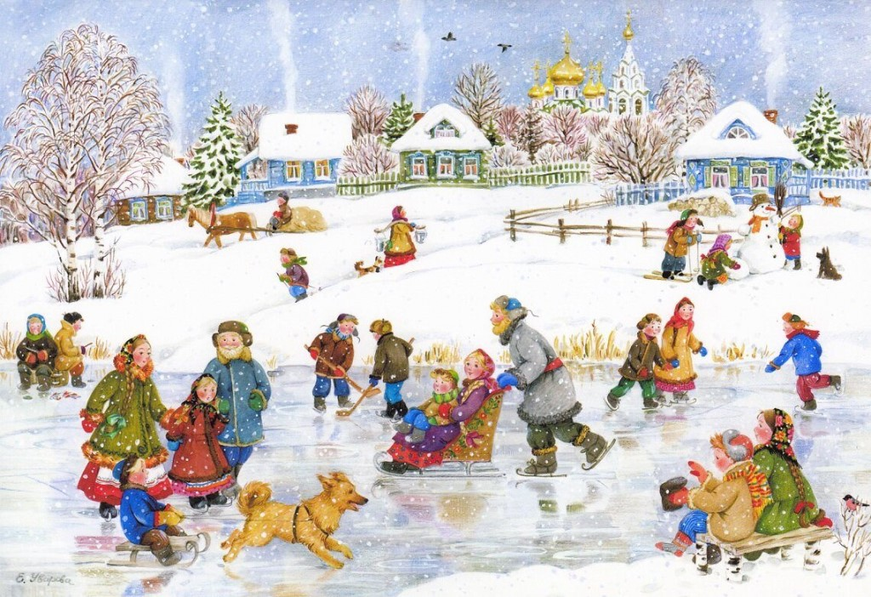
Правила эти помни всегда,
чтоб не случилась с тобою беда.

